Slide 1
CHỦ ĐỀ : LUẬT LỆ GT
Lĩnh vực: Phát triển TM
Đề tàI: DH “em ĐI QUA NGÃ TƯ ĐƯỜNG PHỐ”
GV: Nguyễn Kim Thanh

Slide 2
HOẠT ĐỘNG ÂM NHẠC
Chủ đề: Phương tiện giao thông
Đề tài: Dạy hát: “ Em đi qua ngã tư đường phố”
Nghe hát: “Đường em đi”
Trò chơi: Đèn xanh đèn đỏ
Đối tượng: 3-4 tuổi
Thời gian: 20-25 phút
Người soạn và dạy: Nguyễn Thị Hồng Nhung

Slide 3
Dạy hát:
Em đi qua ngã tư đường phố

Slide 4
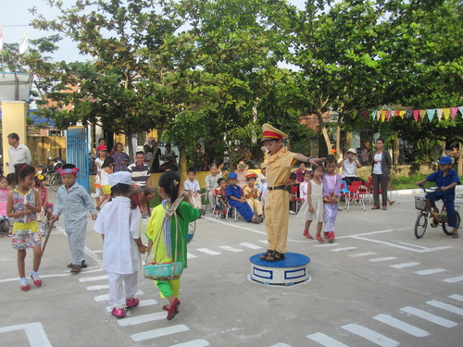

Slide 8
LỚP HÁT
TỔ, NHÓM
CÁ NHÂN

Slide 9
Nghe hát: Anh phi công ơi

Slide 10
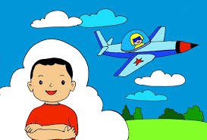

Slide 11
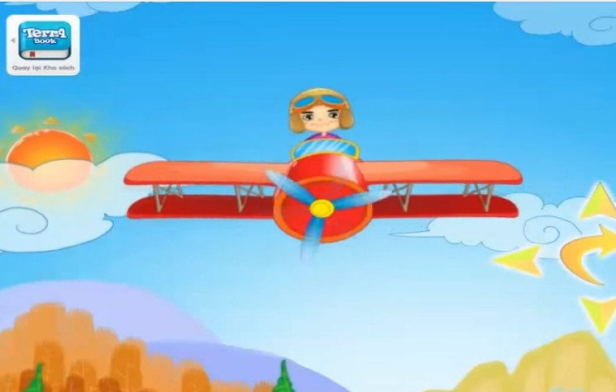

Slide 13
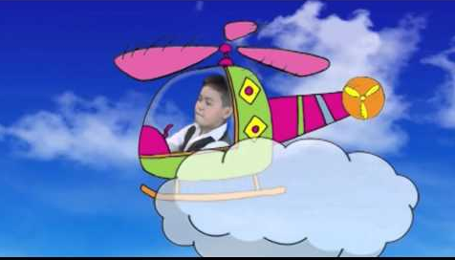

Slide 14
Trò chơi:

Slide 16
Giờ học đến đây là hết rồi
Chúc các bé chăm ngoan học giỏi
Hẹn gặp lại

